Slide 1



Depunerea declarațiilor de avere și interese personale în format electronic Trimestrul I, anul 2018
Autoritatea Națională de Integritate

Slide 2
CADRUL NORMATIV
Legea nr. 133 din 17 iunie 2016 privind declararea averii și a intereselor personale
Hotărîrea Guvernului nr. 673 din 28 august 2017 pentru implementarea Legii nr. 133 din 17 iunie 2016 privind declararea averii și a intereselor personale

Slide 3
Legea nr. 133 din 17 iunie 2016 privind declararea averii și a intereselor personale
Articolul 7. Depunerea declarației
(1) Subiectul declarării este obligat să depună declarația în formă electronică prin intermediul serviciului electronic disponibil pe pagina web oficială a Autorității Naționale de Integritate, în conformitate cu modelul prevăzut în anexa nr. 1. (2) Semnarea declarației în formă electronică se face prin utilizarea semnăturii electronice emise în condițiile legii. Semnăturile electronice se vor elibera subiecților declarării cu titlu gratuit, în modul stabilit de Guvern. (3) Declarația în formă electronică se consideră recepționată de Autoritatea Națională de Integritate dacă subiectul declarării primește recipisa electronică de confirmare a acceptării acesteia, conform anexei nr. 3. (4) În entitățile în care activează persoane care, conform prezentei legi, au obligația de a depune declarații sânt desemnate persoane din cadrul serviciului resurse umane responsabile de actualizarea permanentă a Registrului electronic al subiecților declarării averii și a intereselor personale. (5) În cazul în care subiectul declarării constată că a introdus în declarație date incomplete sau eronate, acesta este obligat să rectifice declarația depusă. În acest caz, declarația inițială și declarațiile rectificate sânt păstrate separat prin intermediul serviciului electronic disponibil pe pagina web oficială a Autorității Naționale de Integritate. (6) Dacă declarația a fost rectificată în termen de 10 zile de la notificarea privind începerea verificării prealabile, subiectul declarării este eliberat de răspundere cu condiția că datele incomplete sau eronate nu au fost introduse intenționat. (7) Prin derogare de la prevederile alin. (1), subiectul declarării ale cărui identitate și calitate constituie secret de stat în condițiile Legii nr. 245/2008 cu privire la secretul de stat depune declarația în formă scrisă, pe suport de hârtie, conform modelului prevăzut în anexa nr. 1.

Slide 4
Legea nr. 133 din 17 iunie 2016 privind declararea averii și a intereselor personale
Articolul 24. Dispoziții tranzitorii (1) Prezenta lege intră în vigoare de la 1 august 2016, cu excepția prevederilor art. 7, care vor intra în vigoare începând cu 1 ianuarie 2018. (2) Până la 1 ianuarie 2018, subiecții declarării își vor depune declarațiile de avere și de interese personale în formă scrisă, pe suport de hârtie sau sub formă de document electronic. Începând cu 1 ianuarie 2018, subiecții declarării vor fi obligați să-și depună declarațiile exclusiv în formă electronică, prin intermediul serviciului electronic disponibil pe pagina web oficială a Autorității Naționale de Integritate…
Articolul 25. Dispoziții finale (1) Guvernul, în termen de 6 luni de la data intrării în vigoare a prezentei legi: a) va stabili tipul semnăturii electronice și modul de repartizare a acesteia subiecților declarării; b) va pune în conformitate actele sale normative cu prevederile prezentei legi. (2) La intrarea în vigoare a prezentei legi, Guvernul va asigura Autorității Naționale de Integritate interoperabilitatea datelor dintre sistemul electronic de declarare on-line e-Integritate și registrele de stat și cele private…

Slide 5
Hotărîrea Guvernului nr. 673 din 28 august 2017 pentru implementarea Legii nr. 133/2016 privind declararea averii și a intereselor personale
În temeiul art. 7 alin. (2) și (4) și art. 25 alin. (1) lit. a) din Legea nr. 133/2016, Guvernul HOTĂRĂŞTE: 1. Se va utiliza semnătura electronică avansată calificată pentru semnarea în formă electronică a declarației de avere și interese personale de către subiecții declarării averii și a intereselor personale din cadrul organizațiilor publice. 2. Se aprobă modul de repartizare a semnăturii electronice avansate calificate subiecților declarării averii și intereselor personale din cadrul organizațiilor publice, după cum urmează: 1) Autoritatea Națională de Integritate, în termen de o lună, va identifica și va crea lista persoanelor responsabile de colectarea declarațiilor de avere și interese personale, precum și va aproba planul de instruire a acestora în vederea completării Registrului electronic al subiecților declarării averii și a intereselor personale; 2) Cancelaria de Stat, prin intermediul Întreprinderii de Stat „Centrul de Telecomunicații Speciale”, va asigura eliberarea semnăturii electronice avansate calificate subiecților declarării averii și a intereselor personale din cadrul organizațiilor publice, în baza cererii prezentate de către organizațiile publice și conform listei actualizate a organizațiilor publice, deținute de către ANI. Regulamentul privind modul de prestare a serviciilor de certificare a cheilor publice subiecților declarării averii și intereselor personale va fi aprobat de către ÎS „CTS” și coordonat cu Serviciul de Informații și Securitate; 3) organizațiile publice vor completa, până la 1 octombrie 2017, Registrul electronic al subiecților declarării averii și a intereselor personale cu datele referitoare la subiecții declarării averii și a intereselor personale care activează în cadrul acestora; 4) organizațiile publice vor asigura condițiile tehnice necesare pentru aplicarea semnăturii electronice avansate calificate și veridicitatea datelor incluse în solicitarea de prestare a serviciilor de certificare, prezentate ÎS „CTS”…

Slide 6
Implementarea cadrului normativ privind depunerea declarațiilor în format electronic
ANI a realizat următoarele măsuri:
a organizat și a desfășurat multiple întruniri cu reprezentanții Băncii Mondiale (donatorii surselor financiare) cu privire la crearea Sistemului informațional „e-Integritate” de declarare și verificare on-line a declarațiilor de avere și interese personale, sistem dezvoltat de către Centrului de Guvernare Electronică, consultat cu Centrul de Telecomunicații Speciale și cu Centrul Național pentru Protecția Datelor cu Caracter Personal.
a emis Dispoziția privind implementarea Sistemului informațional E-Integritate, cu enumerarea și repartizarea sarcinilor pe direcții, asigurarea măsurilor organizatorice necesare;
a elaborat și aprobat Planul de instruire a persoanelor responsabile de colectarea declarațiilor de avere și interese personale (colectori), pe dimensiunea completării Registrului electronic al subiecților declarării averii și a intereselor personale și în calitate de formatori la capitolul depunerii declarațiilor de avere și interese personale în format electronic (on-line), pentru instituțiile publice pe care le reprezintă;
a remis către APC / APL 2 / APL1 peste 200 de circulare, în vederea asigurării activităților de instruire preconizate în perioada 24 noiembrie – 27 decembrie 2017 și acumularea informațiilor adiționale;
a asigurat o conlucrare constantă cu autoritățile beneficiari ai seminarului de instruire, legat de momentele organizatorice, inclusiv, oferirea informațiilor legate de procedurile de obținere a semnăturilor electronice și de completare a Registrului electronic a subiecților declarării (telefonic);

Slide 7
Implementarea cadrului normativ privind depunerea declarațiilor în format electronic
a oferit zeci de mii de răspunsuri la apeluri telefonice, ce țin de obținerea semnăturilor electronice, completarea corectă a Registrului electronic al subiecților declarării averilor și intereselor personale, depunerea în formă electronică a declarațiilor de avere și interese personale;
în perioada noiembrie – decembrie 2017, a organizat și desfășurat 42 sesiuni de instruire a 1441 persoane responsabile, din cadrul a 1120 entități publice (ce includ: APC + cu cele 235 subdiviziuni; APL de nivelul II : 32; APL de nivelul I : 853);
în perioada ianuarie – martie 2018, a organizat și desfășurat la solicitarea entităților publice 31 sesiuni de instruire a 1841 subiecți ai declarării averii și intereselor personale;
a lansat oficial Sistemul informațional „e-Integritate” de depunere și verificare on-line a declarațiilor de avere și interese personale la 28 decembrie 2017, la sediul Autorității;
a remis către APC / APL II / APL I peste 1 200 de circulare privind asigurarea depunerii declarațiilor de avere și interese personale în termen;
au fost plasate pe pagina web a ANI 11 comunicate de presă privind procesul de depunere a declarațiilor;
de către Conducerea ANI au fost oferite informații și enunțate apeluri, în cadrul a 4 reportaje TV, 2 emisiuni TV și 3 emisiuni radio, privind necesitatea depunerii în termen a declarațiilor;

Slide 8
Procesul de depunere a declarațiilor în trimestrul I, anul 2018
Pentru 31 martie 2018, ora 23.59.59, Sistemul Informațional „e-Integritate” de depunere și verificare a declarațiilor de avere și interese personale în format electronic, conținea următoarele date cu referire la procesul de depunere a declarațiilor în trimestrul I, anul 2018
N/0 | Denumirea | Numărul total
1. | Persoane responsabile din partea entităților înregistrate în sistem | 1 798
2. | Subiecți ai declarării averii și intereselor personale înregistrați în sistem | 57 569
3. | Declarații anuale depuse | 55 539
4. | Declarații depuse la eliberare | 887
5. | Declarații depuse la angajare | 1 654
6. | Declarații depuse total | 58 080
7. | Declarații cu caracter repetitiv (anuale, eliberare, angajare) | 4 261 (4 110, 76, 75)

Slide 9
Depunerea declarațiilor în trimestrul I, 2017 versus trimestrul I, 2018

Slide 10
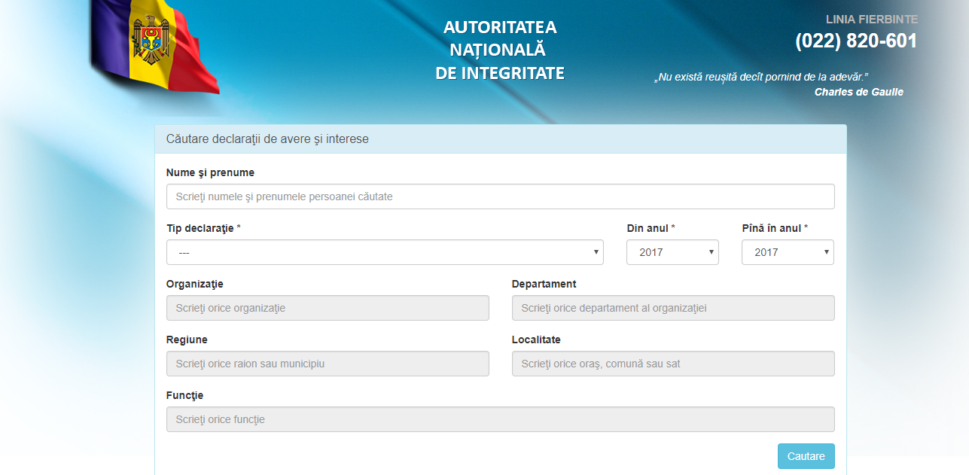
Declarațiile de avere și interese personale pe suport de hârtie și în format electronic sunt disponibile pe pagina web a ANI

Slide 11
Autoritatea Națională de Integritate
Republica Moldova
MD-2068, mun. Chișinău
Str. Alecu Russo 1, et.4.
E-mail: info@ani.md
Tel: 022 820 601
Fax: 022 820 602

